Slide 1


IT DEPARTEMENT
Presents
Notes:
Add background image and send it to back:
Click on the icon to add a Image >> Choose your Image >> Right Click on Image >> Send to Back >> Send to Back.
Change the image:
Right Click on Image >> Change Picture >> Choose your Image.

Slide 2



Profile
DASEP DEPIYAWAN
Bandung,13 April 1999
Sistem Informasi
Institut Teknologi & Bisnis Swadharma

Slide 3


SAFETY DECLARATION
SAFETY DECLARATION
“SAYA AKAN SELALU MENGGUNAKAN HELM KETIKA MENGENDARAI MOTOR JARAK DEKAT ATAUPUN JAUH”

Slide 4

LOKASI IMPROVEMENT
PT. RAVALIA INTI MANDIRI

Slide 5



CURRENT CONDITION
2
Baik pak, sebentar ya saya cek dulu file excelnya
6
Waduh ko bisa begitu , yasudah nanti segera di update ke saya ya jika sudah selesai karena butuh hari ini datanya
1
Hallo mas, bisa di infokan ngga yah stock untuk item Paper 118
Beberapa saat kemudian
3
Waduh ko file excel nya corrupt yah tidak bisa di buka datanya. Gimana nih
4
Wah mau ngga mau harus di hitung ulang nih stock nya
5
Hallo pak, mohon maaf ya ini saya harus hitung ulang lagi karena data stock nya di excel corrupt
7
Baik pak

Slide 6

KELEMAHAN SYSTEM
Lalu apa
solusinya ??

Slide 7

WMS WEB BASED
WAREHOUSE MANAGEMENT SYSTEM
PT RAVALIA INTI MANDIRI

Slide 8
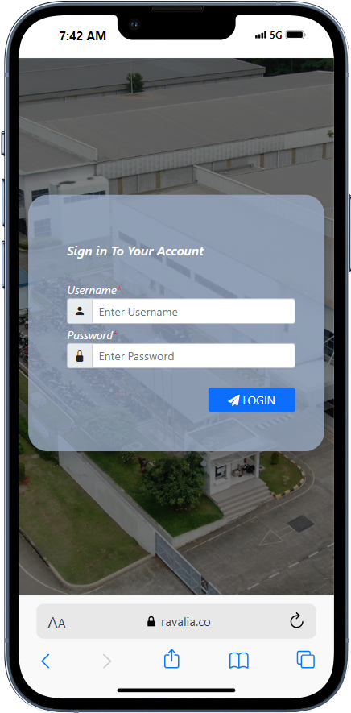
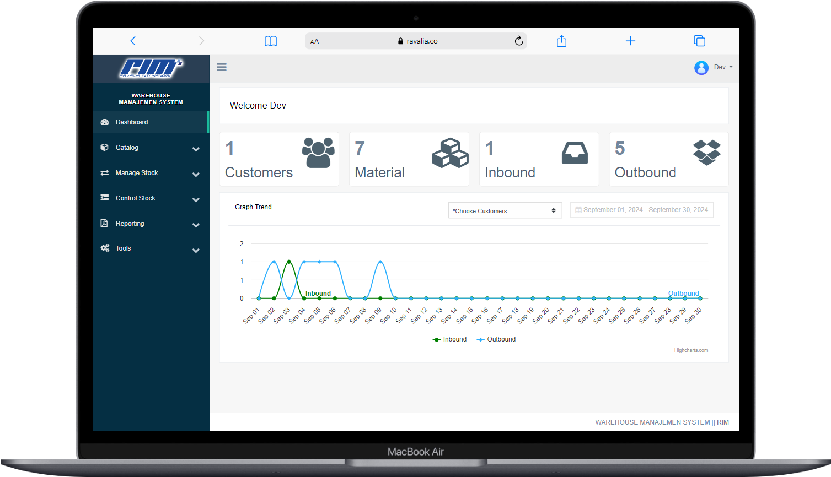
CURRENT CONDITION
Apa itu WMS ?
Warehouse Management System (WMS) adalah sebuah sistem yang berfungsi untuk memastikan bahwa operasi terkait penyimpanan, pengelolaan, dan pergerakan barang dalam gudang dapat dilakukan secara efisien dan terstruktur.

Slide 9
LATAR BELAKANG
Data Stock yang disimpan di Excel Bisa Corrupt / File Rusak
3
Update Data Masih
Harus Manual
1
Data tidak bisa
Update secara real
time
2
Akses Data Tidak
Bisa Mobile
4

Slide 10
TUJUAN IMPROVEMENT
1
Peningkatan Akurasi dan Efisiensi Stok: WMS memungkinkan pelacakan inventaris yang lebih akurat, sehingga mengurangi kesalahan manual dalam pengelolaan stok. Ini juga mempermudah proses pengecekan stok secara real-time.
2
Pengambilan Keputusan yang Lebih Baik: WMS menyediakan laporan dan analitik yang detail, memungkinkan manajemen untuk membuat keputusan berdasarkan data yang akurat, seperti tren stok, permintaan produk
3
Pengurangan Biaya Operasional: Dengan otomatisasi proses, WMS dapat membantu mengurangi biaya terkait kesalahan dalam manajemen stok atau pengiriman.

